Slide 1
Bài 3: TÍNH CHẤT CƠ BẢN CỦA PHÂN SỐ
Hướng dẫn học online
Chuẩn bị máy tính, máy tính bảng, điện thoại.
Chuẩn bị sách giáo khoa, vở, viết…
Lần lượt học theo hướng dẫn
Sau bài học làm bài tập vận dụng vào vở.

Slide 2
Các em hãy xem video này (có thể dừng lại để làm các bài tập ?)

Slide 3
Bài tập vận dụng
Điền số thích hợp vào ô vuông:
:4
.2
-1
6
2
10
:4
.2
4
:
3
.
-4
6
21
:4
.
3

Slide 4
Điền số thích hợp vào ô vuông:
16
-12
-15
48
55
75
11
25
85

Slide 5
Điền số thích hợp vào ô vuông:
-2
3
-5
7
-9
Lưu ý: các phân số có tử và mẫu bằng nhau thì phân số đó bằng 1

Slide 6
Bài 4: RÚT GỌN PHÂN SỐ
Các em hãy xem video này (có thể dừng lại để làm các bài tập ?)

Slide 7
Các em hãy làm các bài tập sau vào vở:
Bài 15: Rút gọn các phân số sau
22
22 : 11
2
a/
=
=
55
55 : 11
5
-63
-63 : 9
-7
b/
=
=
81
81 : 9
9
20
-20
-20 : 20
-1
c/
=
=
=
-140
140
140 : 20
7
-25
25
25 : 25
1
d/
=
=
=
-75
75
75 : 25
3

Slide 8
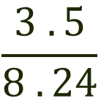
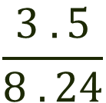
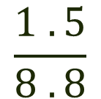
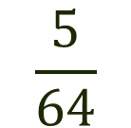
Bài 17: Rút gọn
a/
Hướng dẫn: Vì 3 và 24 có ước chung là 3 nên ta chia cả tử và mẫu cho 3.
Khi đó:
=
(vì 3:3 =1 và 24: 3 = 8)
=

Slide 9
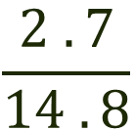
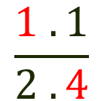
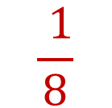
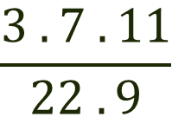
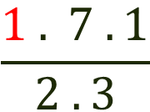
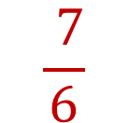
Bài 17: Rút gọn
b/
=
=
Hướng dẫn: câu b, c làm tương tự câu a
c/
=
=

Slide 10
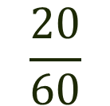
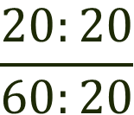
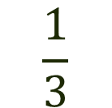
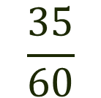
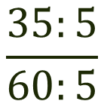
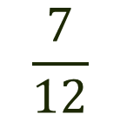
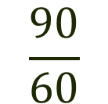
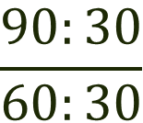
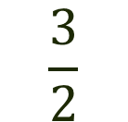
Bài 18: Viết các số đo thời gian với đơn vị là giờ
a) 20 phút
20 phút =
=
=
giờ
Hướng dẫn: để đổi phút ra giờ ta đem số phút chia cho 60, viết dưới dạng phân số. Sau đó rút gọn phân số, ta có số đo thời gian với đơn vị giờ
b) 35 phút =
=
=
giờ
c) 90 phút =
=
=
giờ

Slide 11
Bài 4: QUY ĐỒNG MẪU NHIỀU PHÂN SỐ
Các em hãy xem bài học sau

Slide 12
Hướng dẫn làm bài tập

Slide 13
Bài 5: VẼ GÓC CHO BIẾT SỐ ĐO
Các em hãy xem bài học sau

